Slide 1
Implikácia a ekvivalencia
Logické spojky
Mgr. Martin Janček, Gymnázium sv. Andreja v Ružomberku, A. D. MMXVI

Slide 2






Ak bolo pekne, tak brat bol na výlete.
1.
$$A⟹B$$
implikácia
A: Bolo pekne
B: Brat bol na výlete.
Implikácia
$$A$$
$$B$$
$$A ⟹B$$
Bolo pekne
Brat bol na výlete
Bolo pekne
Brat nebol na výlete
Nebolo pekne
Brat bol na výlete
Nebolo pekne
Brat nebol na výlete

Slide 3
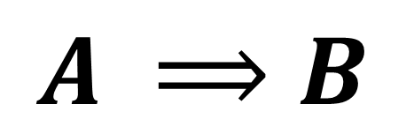
Tabuľka pravdivostných hodnôt implikácie
1.
$$A ⟹B$$
Implikácia
$$A$$
$$B$$
$$A ⟹B$$
1
1
1
1
0
0
0
1
1
0
0
1

Slide 4

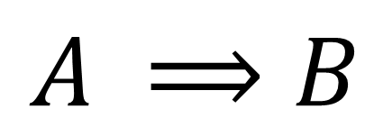
Ak bolo pekne, tak brat bol na výlete.
1.
A: Bolo pekne
B: Brat bol na výlete.
Implikácia
$$A ⟹B$$
Z platnosti výroku A vyplýva platnosť výroku B.
Ak platí A, tak platí B
Implikácia je pravdivá vždy,
okrem prípadu, keď A je pravdivý a B
nepravdivý výrok
$$A ⟹B$$

Slide 5
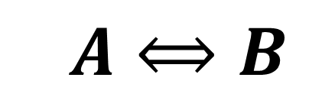



Brat bol na výlete práve vtedy, keď bolo pekne.
2.
$$A⟺B$$
A: Brat bol na výlete
B: Bolo pekne
ekvivalencia
Ekvivalencia
$$A$$
$$B$$
$$A ⟺B$$
Brat bol na výlete
Bolo pekne
Brat bol na výlete
Nebolo pekne
Brat nebol na výlete
Bolo pekne
Brat nebol na výlete
Nebolo pekne

Slide 6

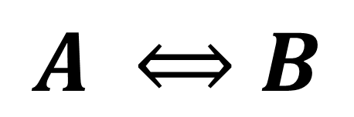
Tabuľka pravdivostných hodnôt ekvivalencie
2.
$$A ⟺B$$
Ekvivalencia
$$A$$
$$B$$
$$A ⟺B$$
1
1
1
1
0
0
0
1
0
0
0
1

Slide 7
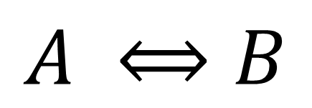
Brat bol na výlete práve vtedy keď bolo pekne.
2.
$$A ⟺B$$
Ekvivalencia
Platí výrok A a platí výrok B
alebo
Neplatí výrok A a neplatí výrok B
Ekvivalencia je pravdivá keď,
výroky A a B majú rovnakú pravdivostnú
hodnotu

Slide 8
Príklady:
Splnila mama sľub?
Mama povedala: Viktor, ak nebudeš mať ani jednu štvorku na polročnom vysvedčení, tak ti kúpim tablet.
Viktor mal na polroku dve štvorky a mama mu tablet kúpila.
Viktor bol vyznamenaný a mama mu tablet nekúpila.

Slide 9
Príklady:
Mal učiteľ pravdu?
Učiteľ povedal: Ignác, ak budeš celý týždeň na matematike aktívny, nebudeš mať s písomkou problém.
Ignác bol aktívny len v pondelok a s písomkou nemal problém.
Ignác bol aktívny celý týždeň, ale s písomkou mal problém.

Slide 10
Príklady:
Platí Murphyho zákon?
Zákon hovorí: Prší práve vtedy, keď nemáš zo sebou dáždnik.
Neprší a ja mám zo sebou dáždnik.
Prší a ja mám zo sebou dáždnik.
Prší a ja nemám zo sebou dáždnik.

Slide 11
Niekoľko matematických príkladov ...
Ak je číslo x párne, tak číslo y je väčšie ako 5.
Vieme, že číslo y = 10. čo môžeme povedať o čísle x?
Vieme, že číslo x = 8, čo môžeme povedať o čísle y?
Číslo y = 4, čo môžeme povedať o čísle x?

Slide 12
Niekoľko matematických príkladov ...
Ak je číslo x párne, potom je aj číslo y je párne.
Vieme, že číslo x je párne čo môžeme povedať o čísle y?
Vieme, že číslo y je nepárne, čo môžeme povedať o čísle x?
Číslo y = 44, môže byť číslo x = 5?

Slide 13
Niekoľko matematických príkladov ...
Číslo A je deliteľné troma práve vtedy, keď číslo B nie je deliteľné piatimi.
Vieme, že číslo A = 111, čo môžeme povedať o čísle B?
Vieme, že číslo B = 55, čo môžeme povedať o čísle A?
Číslo A = 31, môže byť číslo B=40?

